Slide 1

Progetto: Robotica &
Intelligenza Artificiale 2
HrR (Hotel receptionist Robot)
Gabriele Bova, Paolo Manuele Gulotta, Andrea Spinelli, Vincenzo Zizzo

Slide 2
Pipeline
Flusso di Presentazione
Ambiente di simulazione
Intelligenza Artificiale
Introduzione
Robotica
Simulazione
1
2
3
4
5
1

Slide 3
Introduzione
1. Introduzione
Pippor – Robot sociale: dalla gestione dell’accoglienza alla rilevazione di anomalie, Pippor opera come punto di riferimento costante per l'ospite.
Ecosistema connesso: Integrazione in tempo reale tra robotica e dispositivi indossabili per il monitoraggio dei parametri vitali e la gestione ottimizzata delle emergenze.
Scenario A: Accoglienza e profilazione dinamica
Pippor riconosce l’ospite e ne profila interessi e preferenze in tempo reale, utilizzando un’intelligenza ibrida per offrire suggerimenti personalizzati e gestire ogni esigenza logistica.
Scenario B: Assistenza tecnica e manutenzione
Il robot gestisce le segnalazioni di oggetti guasti effettuando un triage diagnostico in camera, filtrando le necessità di intervento tecnico per ottimizzare il lavoro del personale.
Scenario C: Gestione emergenze e anomalie
Attraverso il monitoraggio biometrico costante e l'analisi dei trend vitali, il sistema rileva autonomamente situazioni di pericolo o malori, garantendo un'attivazione immediata.
2

Slide 4
Robotica
2. Robotica
1
Architettura
3
Pianificazione e Navigazione
2
Arbitraggio
4
TF e Localizzazione
5
Filtro di Kalman
3

Slide 5
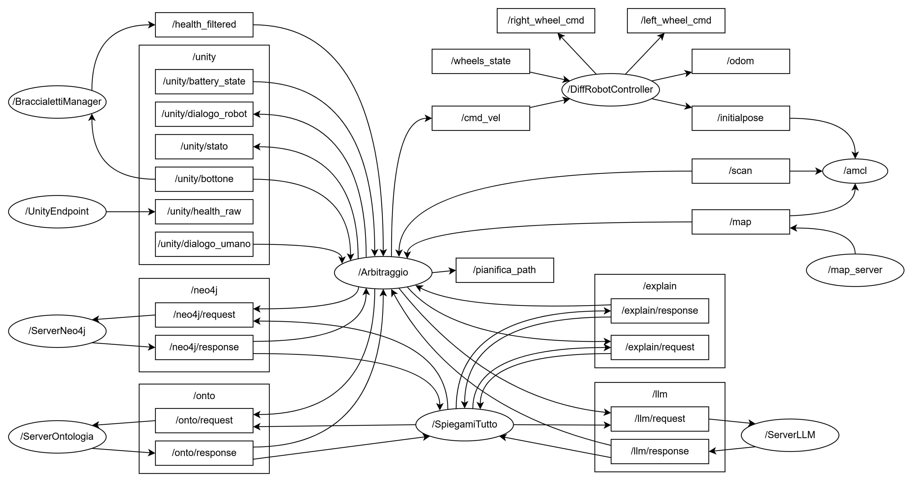
2 – Robotica
Architettura
4

Slide 6
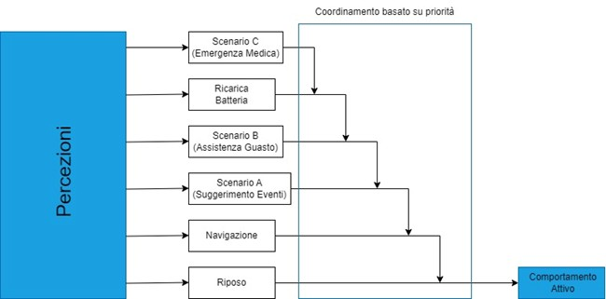
2 – Robotica
Arbitraggio
Sistema di Arbitraggio: Architettura a soppressione (Subsumption) basata su priorità fisse, non una semplice macchina a stati.
Gerarchia delle priorità:
Sicurezza (Scenario C): Salvaguardia dell'ospite (priorità assoluta).
Energia: Ricarica batteria (sacrificabile in caso di emergenza medica).
Interazione sociali: Assistenza e Concierge.
5

Slide 7

2 – Robotica
Pianificazione e Navigazione
Pianificazione: Algoritmo A* custom su griglia 8-connected con prevenzione del taglio degli angoli ("Corner Cutting Prevention").
Corner Cutting Prevention: Verifica celle adiacenti per evitare collisioni sugli spigoli in diagonale.
Gestione Mappa: Flag allow_unknown per attraversamento dinamico di aree inesplorate.
Bounding Box (bbox): Ricerca confinata in sottofinestre locali per ridurre il carico computazionale.
Loop di Controllo
Percezione: Ricezione Occupancy Grid su topic /map.
Localizzazione: Aggiornamento posa via buffer TF2 (map $→$ base_link).
Elaborazione e Traiettoria
Map Inflation: "Gonfiaggio" ostacoli (SAFETY_RADIUS) con algoritmo ottimizzato per Python (calcolo pre-offset).
Semplificazione: Metodo simplify_path per ridurre i waypoint ai soli punti di svolta essenziali.
Macchina a Stati (Controllo Ibrido)
Turn-in-place: Rotazione sul posto (controllore PI) se l'errore angolare supera la soglia.
Drive-to-goal: Avanzamento proporzionale con correzione di rotta dinamica.
Fluidità: Passaggio continuo tra waypoint (senza stop) entro il raggio di tolleranza.
6

Slide 8
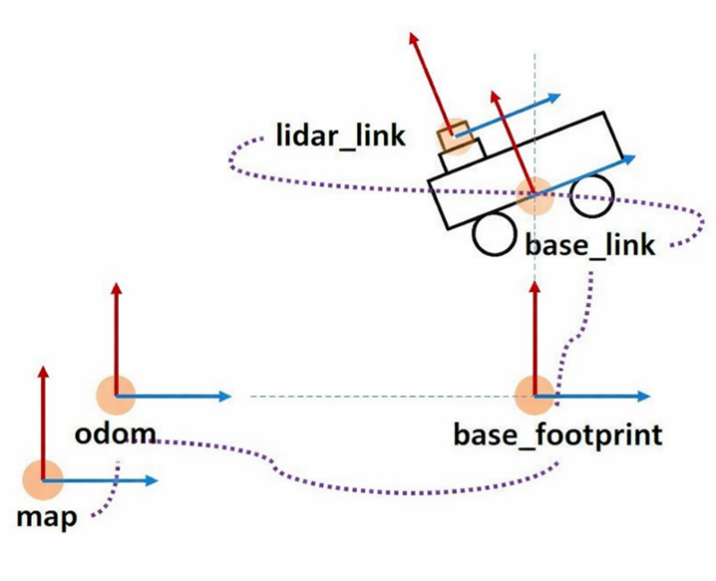

2 – Robotica
TF e Localizzazione
Localizzazione (AMCL): Filtro particellare adattivo che stima la posa (x, y, θ) unendo dati odometrici e laser.
Gerarchia spaziale (TF Tree)
Coerenza spaziale: Modulo TF2 per mantenere l'albero delle relazioni tra i sistemi di riferimento.
Trasformate statiche (Intra-Robot): Definiscono la geometria fisica immutabile (base_link $→$ lidar_link).
Catena dinamica e Correzione
Odometria locale: Il controller pubblica odom $→$ base_link (fluida ma soggetta a drift).
Correzione globale: Il sistema di localizzazione pubblica map $→$ odom.
Meccanismo anti-salto: L'errore accumulato viene compensato facendo "scivolare" l'origine del sistema odometrico rispetto alla mappa.
7

Slide 9
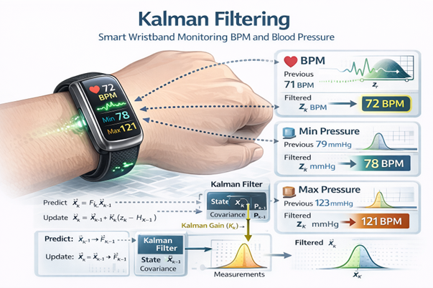
2 – Robotica
Filtro di Kalman
Analisi Biometrica (Filtro di Kalman): Nodo custom per filtrare il rumore dei braccialetti smart e predire trend di pressione/battito, scartando anomalie momentanee.
Predizione: La matrice di transizione proietta lo stato nel futuro in base al dt, stimando tendenza e valore atteso.
Logica di Sicurezza (Anomaly detection)
Gestione outlier: Confronto tra misura grezza e predizione; scarto del dato se l'errore residuo supera la soglia dinamica (filtraggio artefatti di movimento).
Persistenza dell’anomalia: Reset del filtro solo se la deviazione persiste oltre MAX_OUTLIERS (garanzia di reattività a vere emergenze come tachicardie).
Watchdog: Invalidazione automatica dello stato ospite dopo RESET_TIMEOUT di silenzio radio (disconnessione dispositivo).
8

Slide 10
Ambiente di simulazione
3. Ambiente di simulazione
1
Ambiente
3
Mappa
2
Robot
9

Slide 11
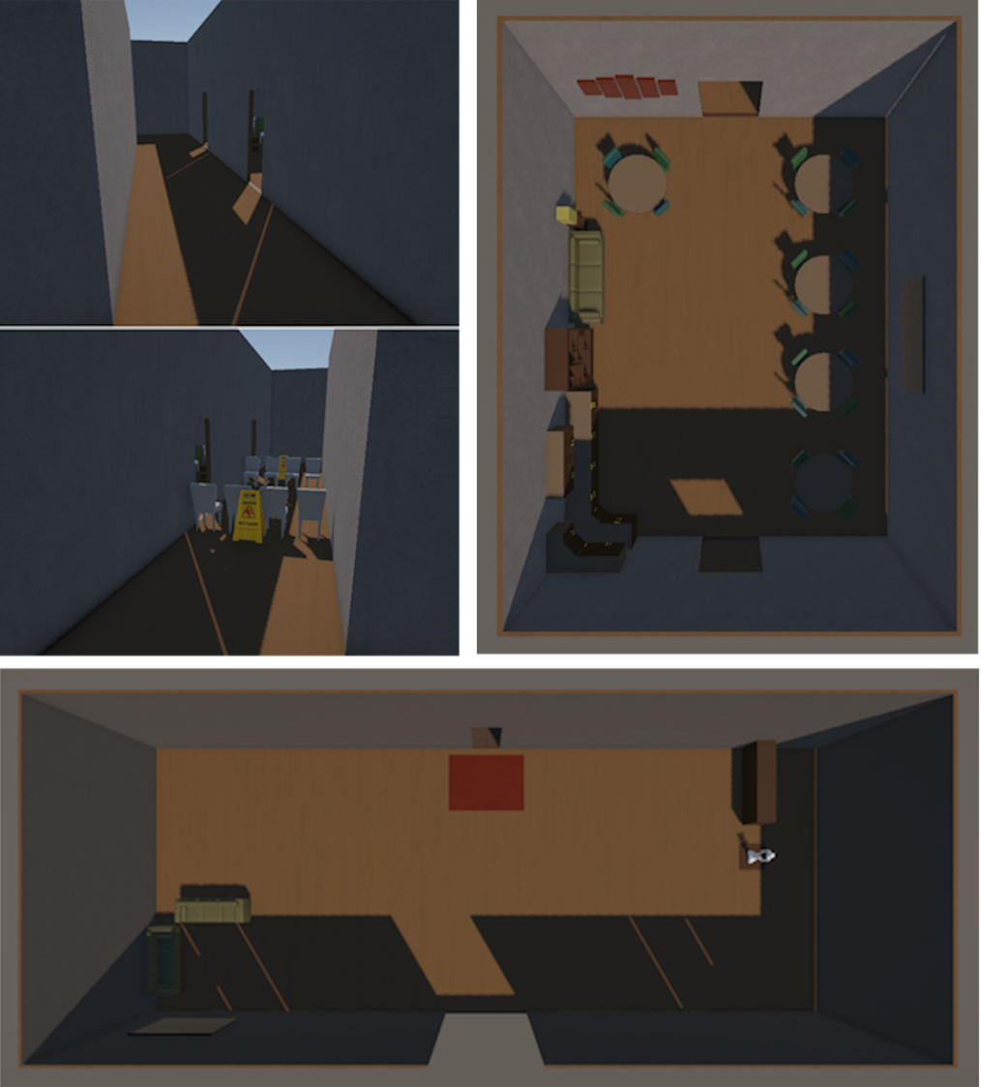
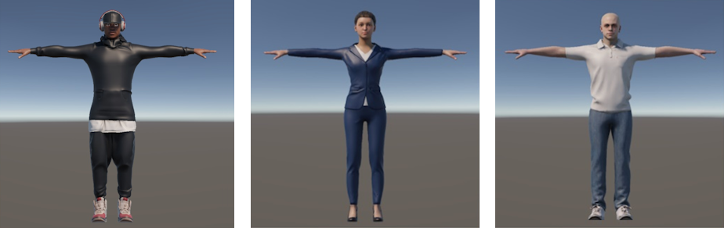
3 – Ambiente di simulazione
Ambiente
Design funzionale: La scelta di questo setting non è puramente estetica, ma funzionale. L’Hotel è diviso in Reception, Corridoi (sfida per path planning) e CoffeeRoom (ambiente denso non strutturato).
Ostacoli: La navigazione nell'hotel si basa sul sistema NavMesh (Navigation Mesh) di Unity, che definisce le aree camminabili.
Statici: Muri e arredi "bakerizzati" nella NavMesh.
Dinamici (NPC): Agenti intelligenti con identità e parametri vitali (da Neo4j) che agiscono come ostacoli improvvisi.
10

Slide 12
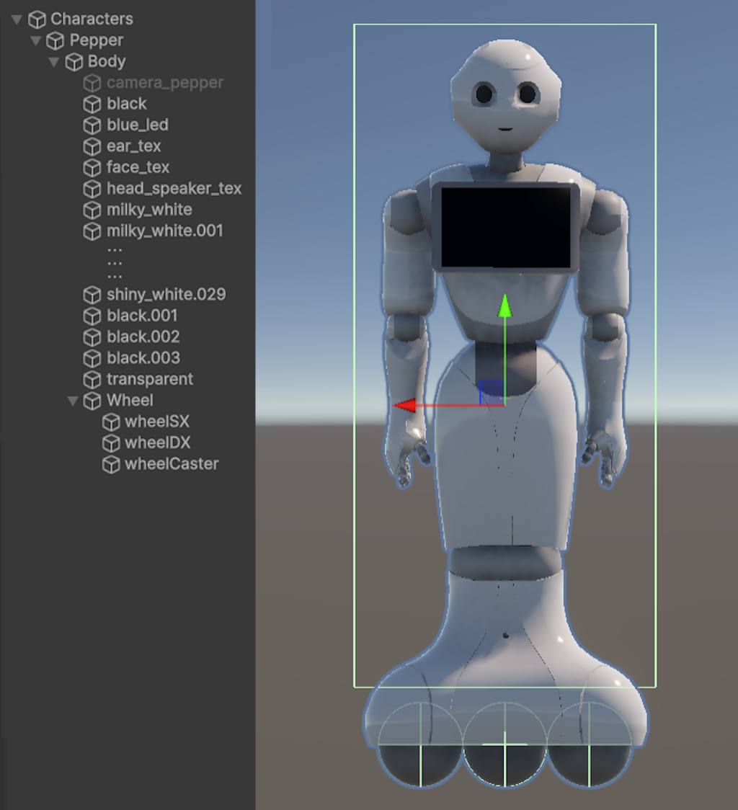
3 – Ambiente di simulazione
Robot
Fisica realistica: L’implementazione non è una semplice animazione, ma una simulazione fisica completa basata su giunti, forze e comunicazione bidirezionale con ROS2. Il robot è stato modellato come un sistema multi-corpo (Multi-Body System):
Chassis (base): Il corpo principale, che ospita il computer di bordo simulato e le batterie. Ha una massa definita di circa 28 kg.
Ruote (wheels): Il sistema di locomozione, nonché il cuore ingegneristico della simulazione. Usa una configurazione a guida differenziale (2 ruote motrici e 1 omnidirezionale passiva per l’equilibrio).
Batteria (power management): Sottosistema implementato nel chassis. Non si limita a decrementare un contatore, ma simula cicli di carica/scarica basati sul tempo e sull'interazione.
11

Slide 13
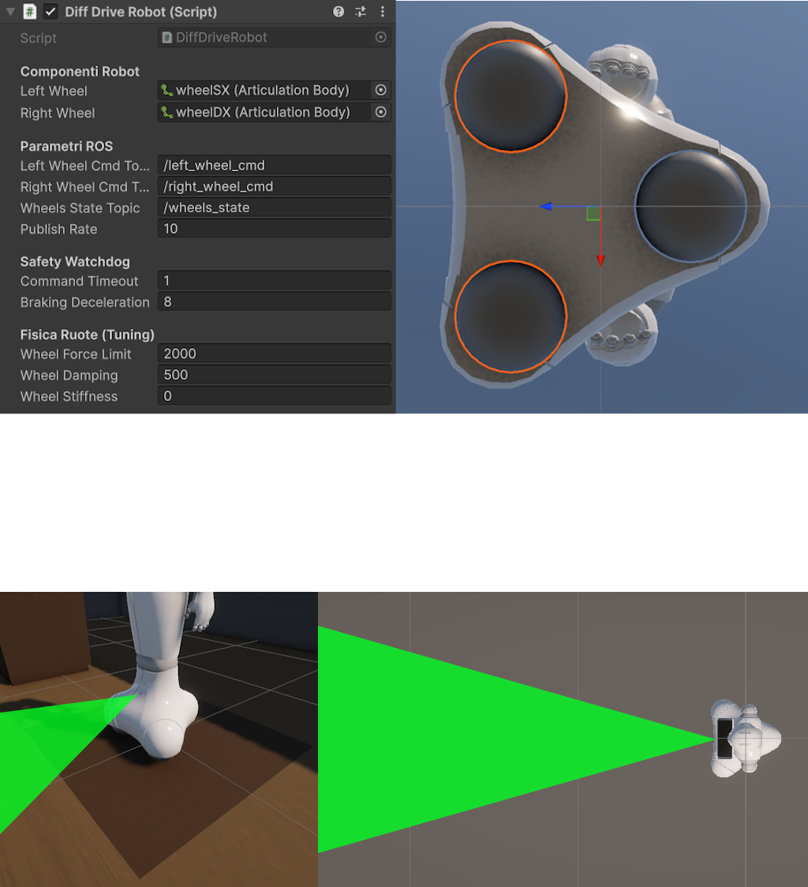
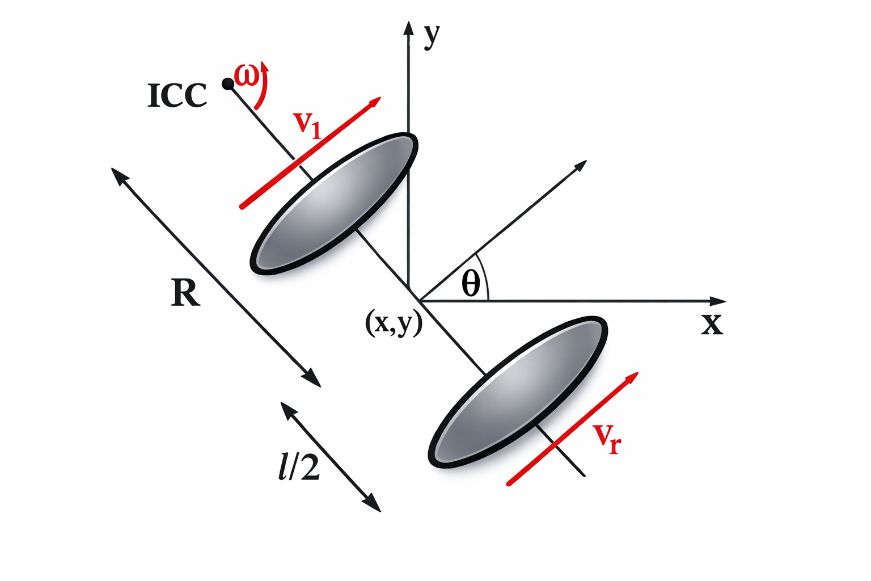
3 – Ambiente di simulazione
Robot
Guida differenziale: Utilizzo di componenti ArticulationBody per stabilità cinematica superiore rispetto ai joint classici.
La sfida della massa: Inizialmente il robot risultava "pigro", lento ad accelerare e incapace di frenare tempestivamente; scivolando o muovendosi a scatti.
Soluzioni:
Ricalibrare i parametri di guida (force limit, damping, massa delle ruote)
Ricalibrare il Safety Watchdog per la frenata.
Sensori (LiDAR): Simulazione via Raycasting che interseca i Collider fisici e serializza i dati in messaggi ROS2 standard.
12

Slide 14
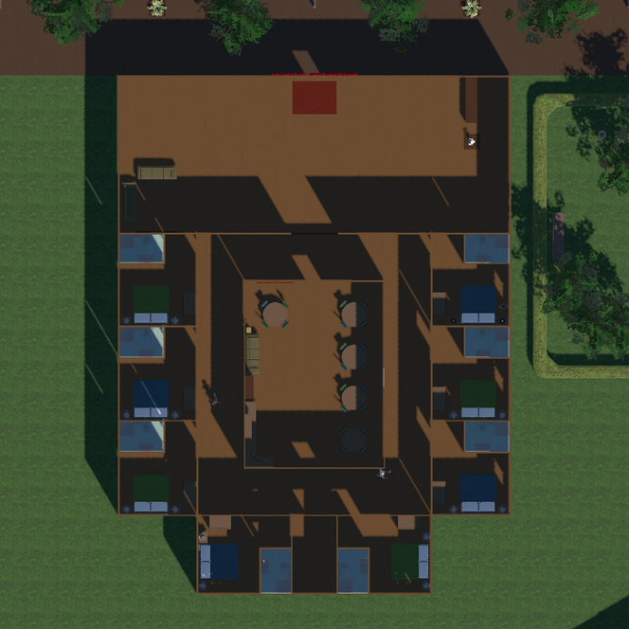
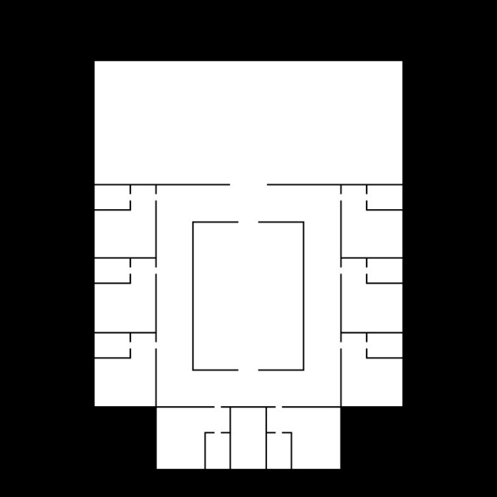
3 – Ambiente di simulazione
Mappa
In un ambiente reale, un robot costruisce la mappa esplorando (SLAM). In un ambiente simulato, abbiamo già la verità assoluta (la scena Unity), ma ROS2 non può leggerla direttamente.
Il modulo MapExporter è stato sviluppato per colmare questo divario, permettendo di convertire istantaneamente l'ambiente 3D di Unity in una mappa 2D standard (formato .png + .yaml) comprensibile dallo stack di navigazione di ROS2.
13

Slide 15
Simulazione
4. Intelligenza Artificiale
1
Base di conoscenza
3
Explainability
2
LLM
14

Slide 16
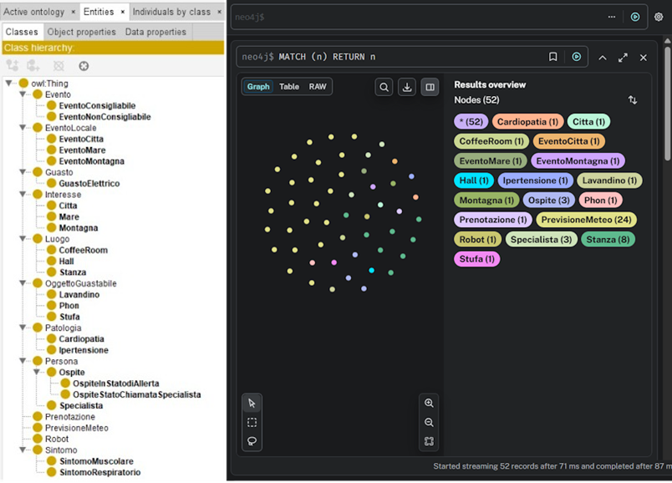
4 – Intelligenza Artificiale
Base di conoscenza
Strategia architetturale
L'architettura della base di conoscenza è stata ingegnerizzata separando la fase di definizione strutturale (TBox) da quella di popolamento e persistenza delle istanze (ABox), al fine di ottimizzare sia il rigore logico che l'efficienza operativa.
Stack tecnologico
Modellazione (Protégé): Definizione formale di classi, proprietà e assiomi. Garantisce coerenza semantica e validazione "a monte".
Persistenza (Neo4j): Gestione dinamica dei dati e iniezione delle istanze nel sistema. Permette di spostare la struttura logica dell’ontologia in un graph database capace di gestire un grande numero di nodi e relazioni
15

Slide 17
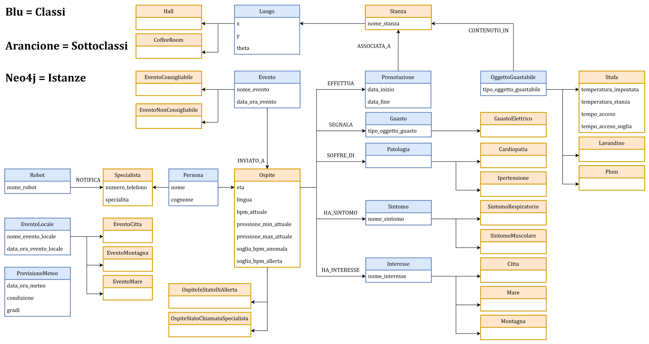
4 – Intelligenza Artificiale
Base di conoscenza
16

Slide 18
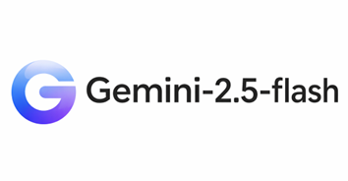
4 – Intelligenza Artificiale
LLM
Ruolo e confini
Scope limitato: Adozione strettamente confinata a livello di presentazione (Interazione Uomo-Robot).
Vincolo di sicurezza: Esclusione tassativa dai processi decisionali e pianificazione delle azioni.
Tecnologia: Integrazione API gemini-2.5-flash.
Funzionamento (Forma vs Contenuto)
Natural Language Generation (NLG): L'LLM cura solo la forma (risposte discorsive, empatiche).
Contenuto deterministico: Il contenuto informativo proviene esclusivamente dalla base di conoscenza.
Mitigazione rischi: Drastica riduzione delle "allucinazioni" operative disaccoppiando la logica dalla generazione del testo.
17

Slide 19
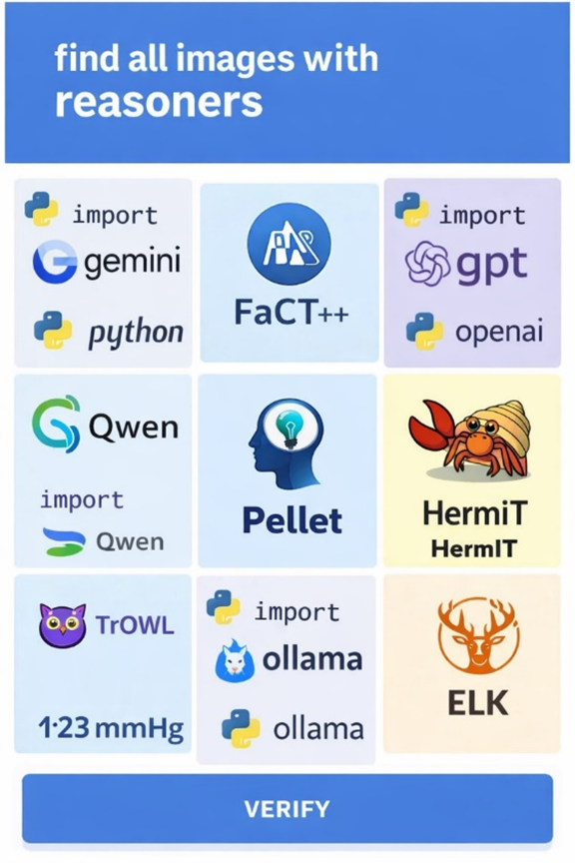
4 – Intelligenza Artificiale
Explainability
Strategia logica (OWA)
Problema: Ambiguità della Open-World Assumption.
Classificazione attiva: Distinzione netta tra classi positive e negative per evitare deduzioni incerte.
Pipeline architetturale:
Estrazione on-the-fly del sottografo rilevante Neo4j.
Transcodifica in OWL temporaneo
OWLAPI e Openllet per robustezza inferenziale.
Uso di Java per accedere a Default-ExplanationGenerator (non disponibile in Python).
Output e sicurezza
Tracciabilità: Ricostruzione della catena di assiomi inferita de regole SWRL.
Explainability del Reasoner: Output JSON con mappatura Soggetto + Spiegazione stato soggetto.
18

Slide 20
Simulazione
5. Simulazione
1
Scenario A
3
Scenario C
2
Scenario B
19

Slide 21
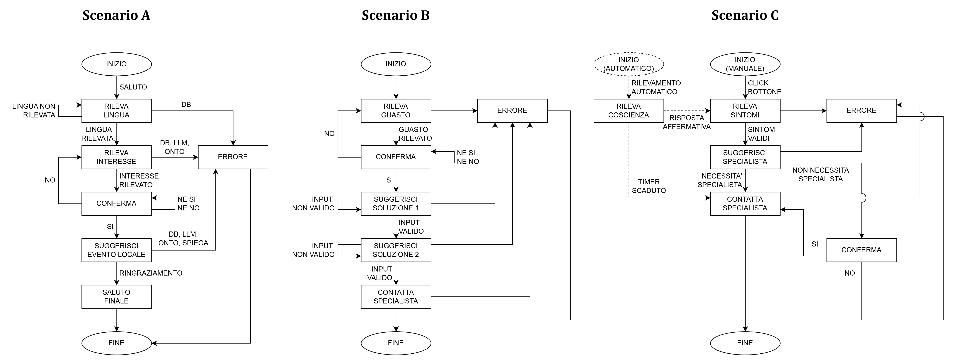
Indice
Simulazione
20

Slide 22
Grazie per
l’attenzione
Gabriele Bova, Paolo Manuele Gulotta, Andrea Spinelli, Vincenzo Zizzo

